Slide 1
AI × メンタルヘルス

Slide 2
ココロのケアがしたい！

Slide 3
社会的な問題として
今の社会で
精神病を患う人はとても多い

Slide 4
メンタルヘルスのイメージ
AIG総研 『働く人々のメンタルヘルスに関する意識調査と今後の論点』より

Slide 5
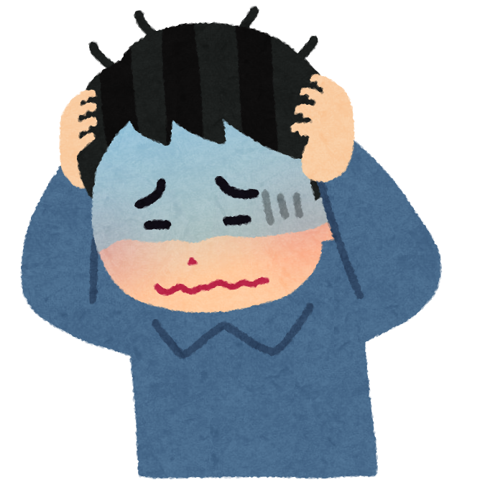
データから
〈データから分かること〉
心療内科等に行くことに抵抗を感じる人がかなりいる
しんどいよぉ…

Slide 6
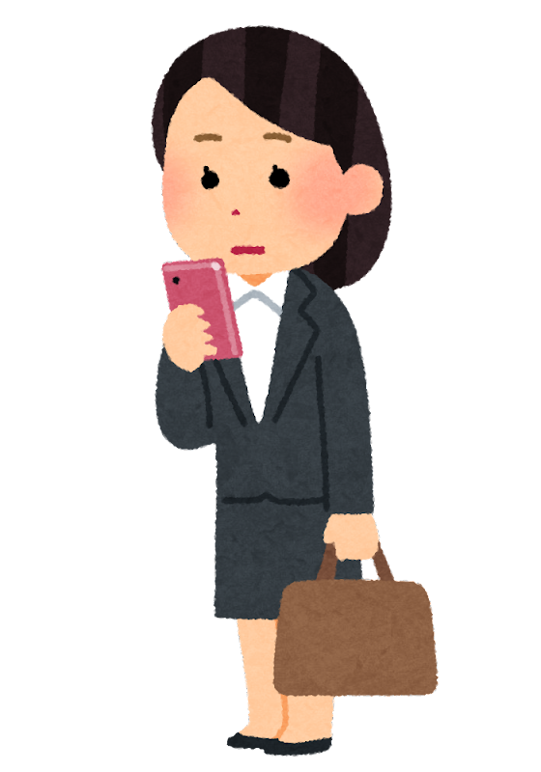
目的
AI を使って、溜め込みやすい心のモヤモヤを
取り除いていきたい

Slide 7
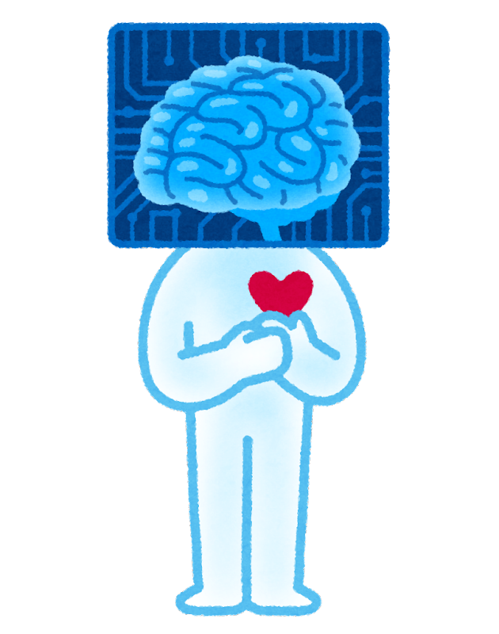
コンセプト
AI とチャットボットを通じて対話し
心理状態の把握とともにケアを行う

Slide 8
個人向けの メンタルヘルスAI

Slide 9
ターゲット
《ターゲット層》
メンタルケアを必要としているが
病院には行きたくない人向け
病院は嫌だ…

Slide 10
どのように作るか
AI ③
AI ①
AI ②
アプリケーションとして
自然言語処理の技術
ある程度のキャラクター性を設定したAIを複数体準備

Slide 11
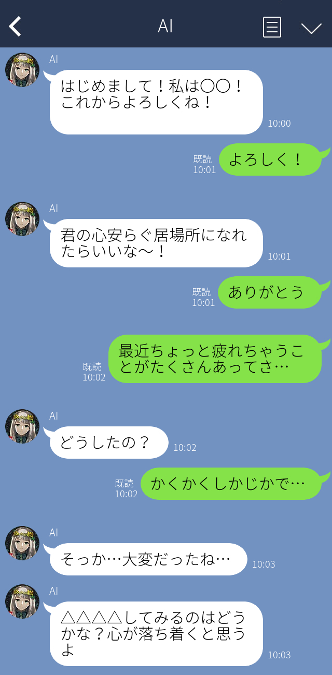
企画例
・チャットボットで親しみやすい
ようにキャラクター性を
・「疲れた」「大変」等のワードを
認識したら問いかけを行う
・状況を検索し、適した
メンタルヘルス法を推奨する

Slide 12
ココロのケアがしたい！

